Slide 1
3º
AULA 9
FONTES SONORAS:
DE ONDE VEM O SOM?
ARTE
4º BIMESTRE
ENSINO FUNDAMENTAL – ANOS INICIAIS

Slide 2
Materialidades;
Corpo como fonte sonora.
Perceber e explorar o corpo como fonte sonora, considerando os elementos constitutivos da música.
Notes:
(EF03AR15) Explorar e perceber o próprio corpo (palmas, voz, percussão corporal) e objetos do cotidiano como fontes sonoras, considerando os elementos constitutivos da música.

Slide 3
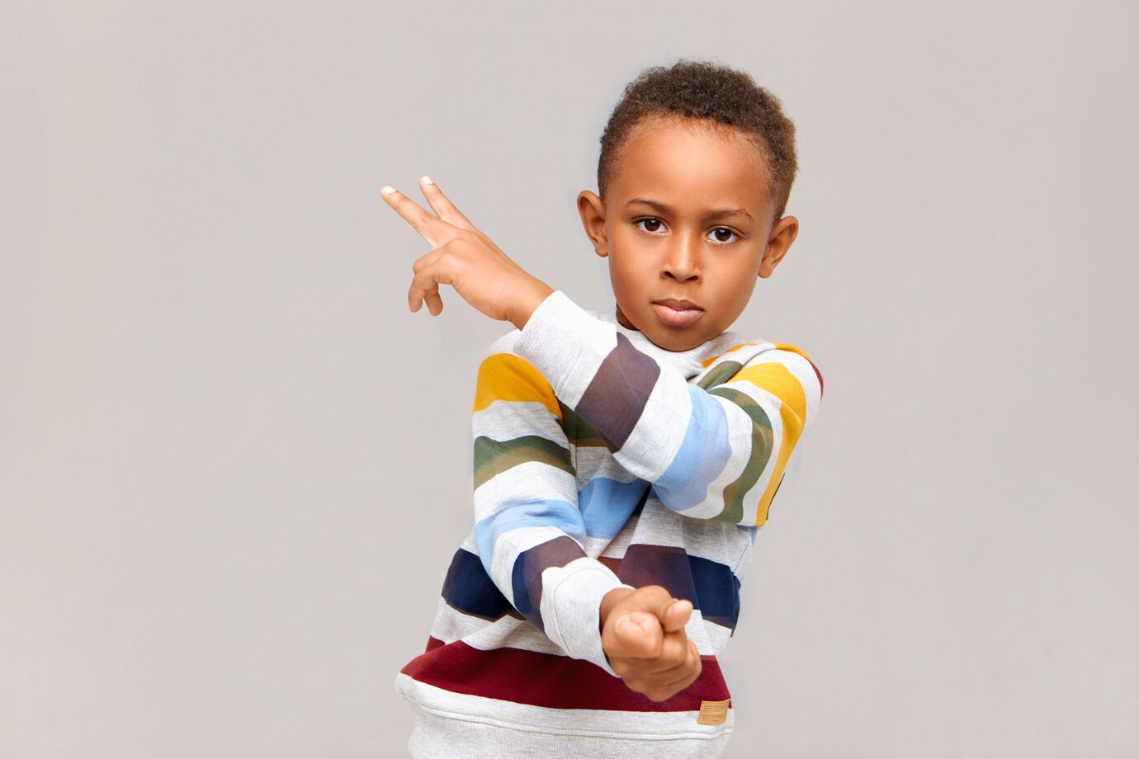
PARA COMEÇAR
Fontes sonoras
Você sabe o que são fontes sonoras?
O seu corpo pode ser considerado um instrumento que produz som?

Slide 4

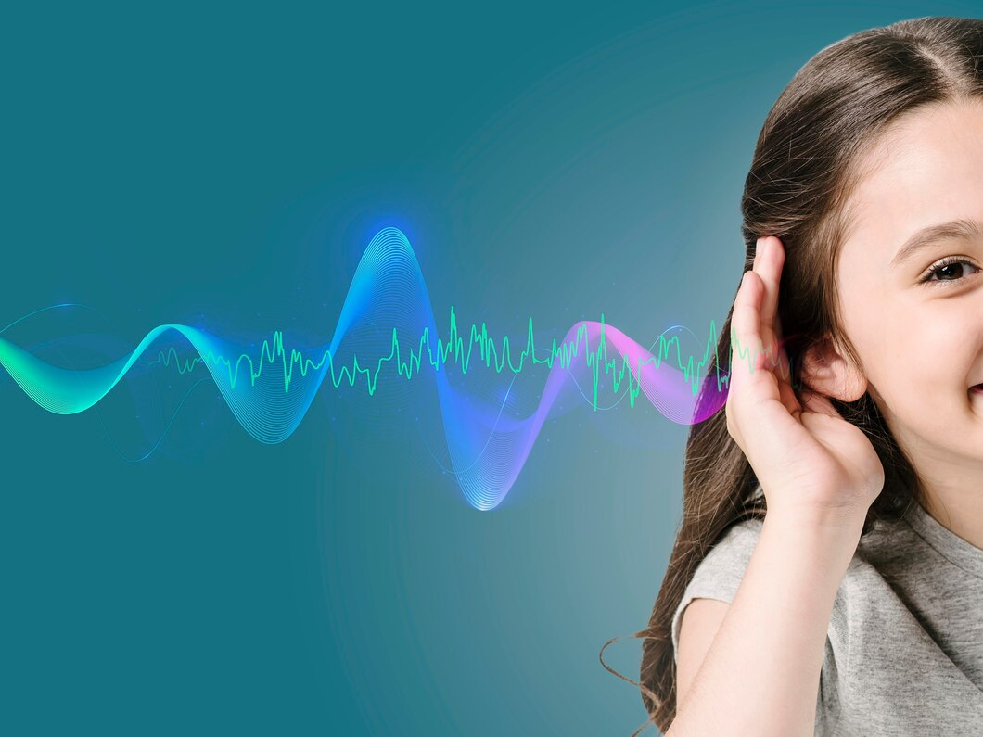
PARA COMEÇAR
HÁBITOS DE DISCUSSÃO
Você já prestou atenção em todos os sons produzidos ao seu redor?
Você consegue identificar os tipos de sons ouvidos na cidade e os sons ouvidos na natureza?
Será que conseguimos reproduzir alguns desses sons, utilizando o nosso corpo como fonte sonora?

Slide 5
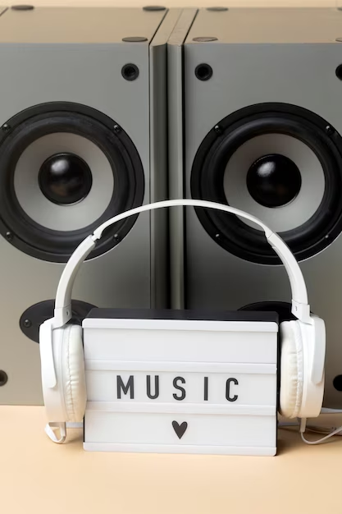
O QUE É?
De onde vem o som?
Em aulas anteriores, falamos sobre fontes sonoras, você se lembra?
Fontes sonoras são todos os elementos que produzem sons.
Podem ser instrumentos musicais convencionais e não convencionais, dispositivos, o corpo humano, a natureza, e tudo que, de alguma forma, seja capaz de emitir som.

Slide 6
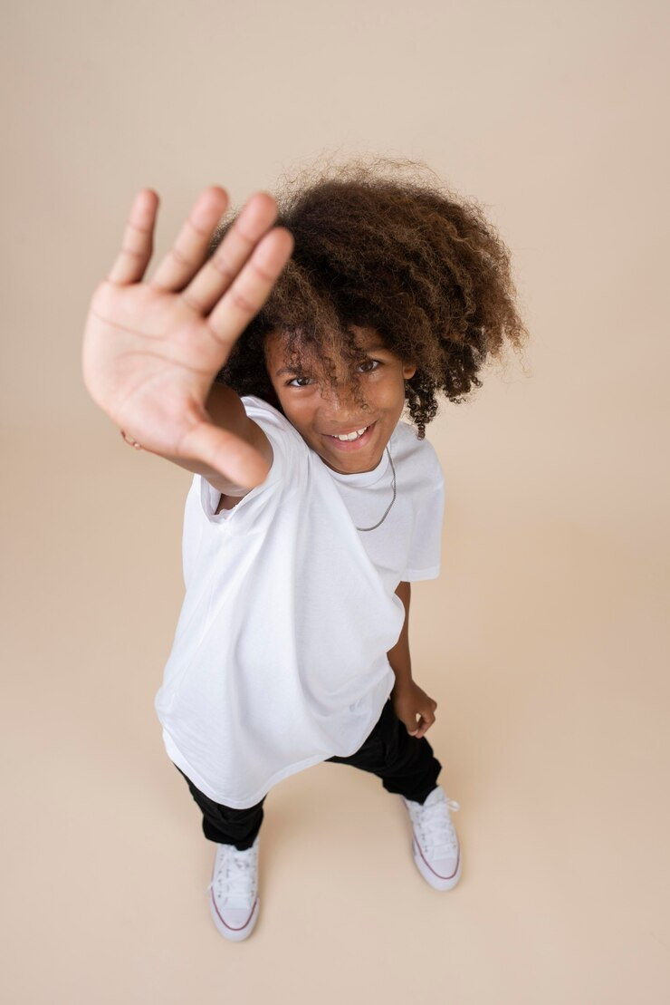
O QUE É?
O corpo humano como fonte sonora
Nosso corpo é uma fonte magnífica de sons.
Além de explorar a nossa voz produzindo ruídos, mudando o timbre e fazendo imitações sonoras, podemos criar outros sons por meio de palmas; batidas de pés, no peito, nas pernas, na bochecha; estalar de dedos; e outras inúmeras possibilidades.

Slide 7

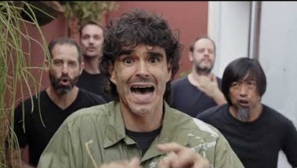

O QUE É?
Para apreciar e ampliar possibilidades
Barbatuques é um grupo especialista em percussão corporal.
Veja neste vídeo as várias possibilidades de sons que podemos criar utilizando o nosso corpo e a nossa voz.
https://www.youtube.com/watch?v=dnN6_eDipfA
“Só mais um pouquinho” – Barbatuques
Notes:
https://www.youtube.com/watch?v=dnN6_eDipfA

Slide 8
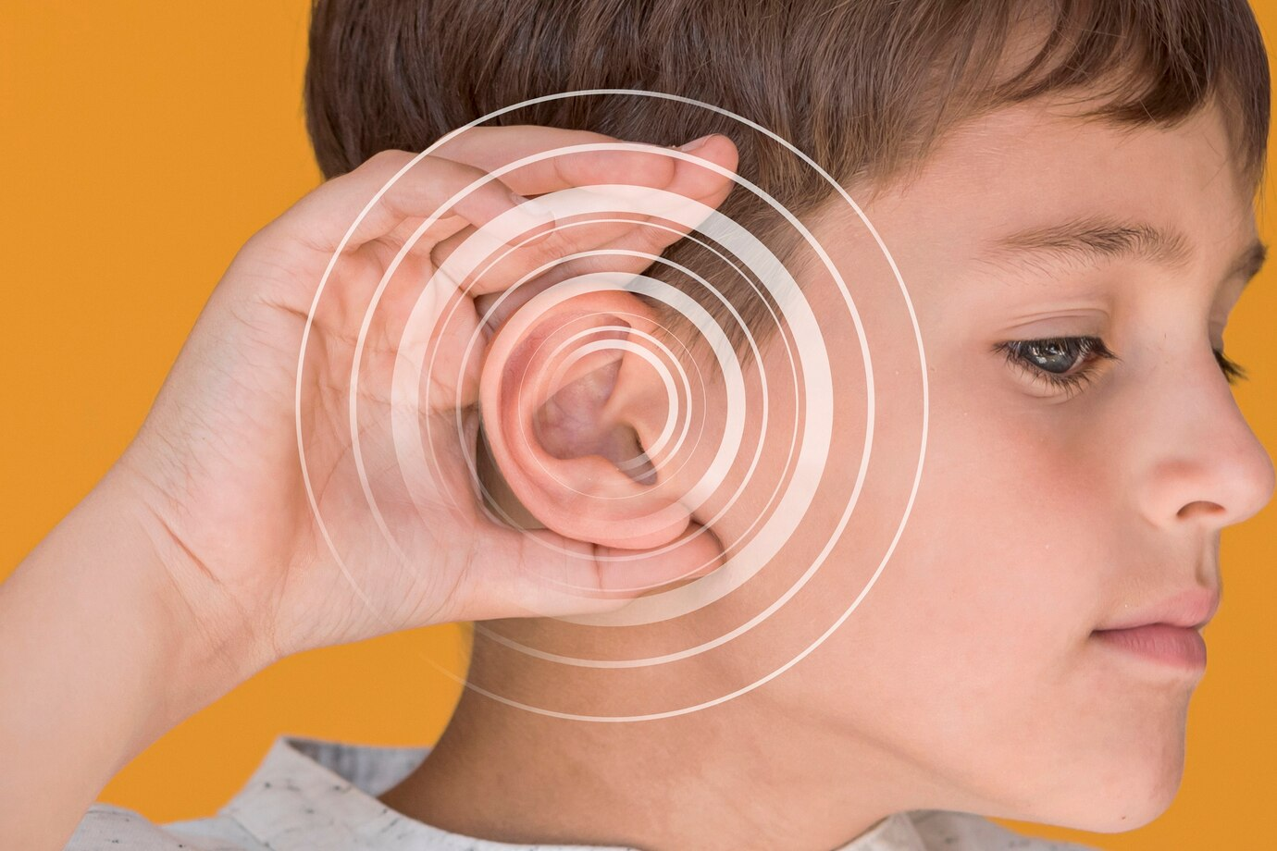


O QUE É?
Identidade sonora de elementos e ambientes
Cada ambiente possui uma identidade sonora, isto é, nas ruas, podemos ouvir diversos sons vindos de automóveis, buzinas, pessoas falando. Já quando estamos na natureza, ouvimos o canto dos pássaros, o vento, a chuva, os trovões, o barulho das ondas, os sons de animais e muitos outros.
Você consegue identificar estes sons?
1
2
3
4
Notes:
https://pixabay.com/pt/sound-effects/029398-maxheadroom39s-galloping-horse-39-sec-loop-73481/
https://pixabay.com/pt/sound-effects/rain-and-thunder-sfx-12820/
https://pixabay.com/pt/sound-effects/sea-and-seagull-wave-5932/
https://pixabay.com/pt/sound-effects/forest-ambience-167242/

Slide 9
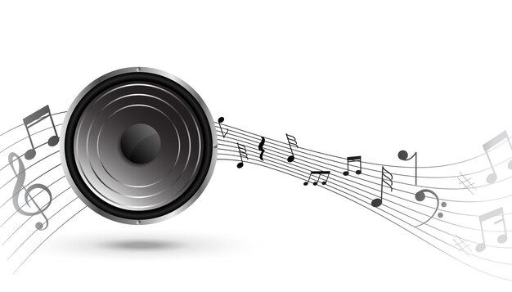
O QUE É?
Identificando as fontes sonoras
Vamos conferir quais são as fontes dos sons.
1
2
3
4
Cavalo galopando
Tempestade, chuva, trovões
Gaivotas no mar
Animais na natureza

Slide 10
PRATICANDO
Hora de praticar
O galope de um cavalo.
Tirar uma rolha da garrafa.
O vento.
Uma porta abrindo.
Uma pessoa correndo.
Vamos tentar reproduzir os sons utilizando nosso corpo como fonte sonora.
Siga o comando dos seguintes elementos:

Slide 11
PRATICANDO
Explorando os sons corporais
Vamos explorar nossos sons corporais, mapeando a altura e a intensidade do som de acordo com a tabela:
Altura do som
Agudos (finos) | Médios | Graves (grossos)
Estalar os dedos. | Bater palmas. | Bater no peito.
Bater os dentes. | Bater na bochecha esticada. | Estalar a língua com a boca em formato de “o”.
Bater em uma das palmas com dois dedos. | Bater palmas com as mãos atravessadas. | Bater palmas com as mãos em formato de concha.
Notes:
https://efape.educacao.sp.gov.br/curriculopaulista/wp-content/uploads/2023/01/EFAI_prof_Arte_1sem_web.pdf

Slide 12
PRATICANDO
Explorando os sons corporais
Intensidade do som
Forte | Fraco
Bater os pés. | Estalar os dedos.
Bater no peito. | Bater dois dedos.
Percussão vocal grave. | Sopros.
Notes:
https://pixabay.com/pt/sound-effects/029398-maxheadroom39s-galloping-horse-39-sec-loop-73481/
https://pixabay.com/pt/sound-effects/rain-and-thunder-sfx-12820/
https://pixabay.com/pt/sound-effects/sea-and-seagull-wave-5932/
https://pixabay.com/pt/sound-effects/forest-ambience-167242/

Slide 13
SISTEMATIZANDO
Brincando de produzir sons corporais
Façam uma roda, na qual todos deverão permanecer sentados.
Seu professor vai escolher quem vai começar a brincadeira.
O escolhido deverá ir ao centro e mostrar a todos qual é o som corporal que consegue fazer com mais facilidade.
Assim que terminar, deverá escolher outra pessoa para ir ao centro.
Quando for a sua vez, tente criar um som inédito, ou seja, que ainda não tenha sido mostrado. Assim, aumentará o repertório de sons que podem ser produzidos pelos outros colegas.
Coloque todo seu talento em prática e boa performance!
Notes:
Professor, organize o espaço para a dinâmica e auxilie os alunos na escolha dos papéis desempenhados.

Slide 14

O QUE APRENDEMOS HOJE?
Percebemos e exploramos o corpo como fonte sonora, por meio da percepção de sons e brincadeiras.

Slide 15
REFERÊNCIAS
LEMOV, D. Aula nota 10 3.0: 63 técnicas para melhorar a gestão da sala de aula. Porto Alegre: Penso, 2022.
SÃO PAULO (Estado). Secretaria da Educação. Currículo em Ação, 2023. Caderno do Professor, Arte, 1º ao 5º ano, Ensino Fundamental, v. 2. Disponível em: https://efape.educacao.sp.gov.br/curriculopaulista/wp-content/uploads/2022/06/PROF_miolo_EF_AI_ARTE_V2_01a05.pdf. Acesso em: 7 mar. 2023.
SÃO PAULO (Estado). Secretaria da Educação. Currículo Paulista: etapas Educação Infantil e Ensino Fundamental, 2019. Disponível em: https://efape.educacao.sp.gov.br/curriculopaulista/wp-content/uploads/2023/02/Curriculo_Paulista-etapas-Educa%C3%A7%C3%A3o-Infantil-e-Ensino-Fundamental-ISBN.pdf. Acesso em: 7 mar. 2023.

Slide 16
REFERÊNCIAS
Lista de imagens e vídeos
Slides 3, 4, 5, 6, 8, 9 e 10 – © Freepik
Slide 7 – https://www.youtube.com/watch?v=dnN6_eDipfA
Notes:
Slide 3 - https://br.freepik.com/fotos-gratis/imagem-isolada-de-um-garoto-afro-americano-bonito-e-confiante-usando-um-macacao-listrado-apontando-para-uma-parede-em-branco-mostrando-dois-sinais-com-os-dedos-e-olhando-para-a-direita-com-olhar-serio_11891280.htm#query=crian%C3%A7a%20pensando&position=48&from_view=search&track=ais&uuid=4532bc64-4ab9-4f7e-aef0-4ebab6489a2b
Slide 4 - https://br.freepik.com/fotos-gratis/pessoa-com-problemas-de-audicao_36190625.htm#query=sons%20corporais&position=0&from_view=search&track=ais&uuid=97db768d-b577-422f-9c70-838fe1a28f75
Slide 5 -https://br.freepik.com/fotos-gratis/arranjo-lightbox-de-natureza-morta_20823595.htm#query=fontes%20sonoras&position=18&from_view=search&track=ais&uuid=a938bbe4-f314-4eaf-894e-73978b85dc38
Slide 6 -https://br.freepik.com/fotos-gratis/retrato-de-adolescente-legal-com-permanente_18040039.htm#page=2&query=crian%C3%A7a%20batendo%20palmas&position=18&from_view=search&track=ais&uuid=e29e656e-8304-46b5-8c66-0b5f33347978
Slide 8 - https://br.freepik.com/fotos-gratis/design-de-colagem-de-problemas-de-audicao_33535971.htm#query=sons%20corporais&position=1&from_view=search&track=ais&uuid=97db768d-b577-422f-9c70-838fe1a28f75
Slide 9 - https://br.freepik.com/vetores-gratis/alto-falante-musical-com-fundo-de-onda-de-pentagrama-de-som_18786672.htm#page=2&query=som&position=4&from_view=search&track=sph&uuid=eba7fb78-3d56-40d6-b8de-3a0bbab5c252

